Slide 1

Социально-личностный проект
«Издание группового журнала как один из способов повышения информированности родителей »
Воспитатель I квалификационной категории Даглаева И.П.

Slide 2

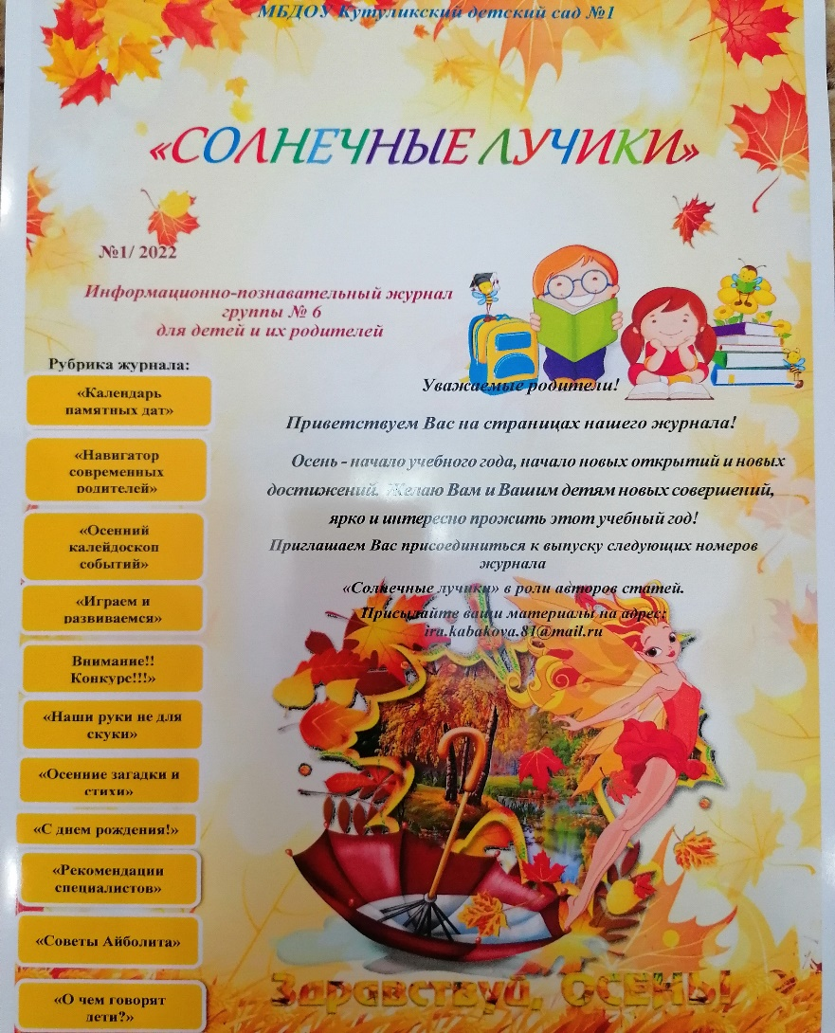
Представляем вашему вниманию журнал для детей и их родителей!
Журнал - как одна из современных форм взаимодействия ДОУ с семьями воспитанников.

Slide 3




Характеристика проекта:
Социально-личностный
Коллективный
Долгосрочный (1 год)

Slide 4
Участники педагогического процесса:
Дети
Родители
Специалисты ДОУ
Воспитатель
участники педагогического процесса:

Slide 5


Цель: обеспечение единства общественного и семейного
воспитания на дошкольной ступени образования

Slide 6
I Этап
Подготовительный:
II Этап
Информационный:
III Этап
Рабочий:
- Общее родительское собрание
- Анкетирование
- Выбор рабочей группы
- Собрание рабочей группы (распределение обязанностей)
- План работы (по созданию журнала)
-Оформление, рубрика журнала
Отобрать такие факты, которые будут интересны многим родителям и полезны в воспитании их детей;
фотографии, педагогические примеры и ситуации
вопросы к родителям, советы и рекомендации
объявления, итоги конкурсов, благодарности и другое.
Подбор рабочего материала:

Slide 7
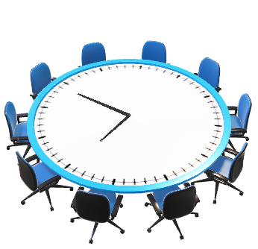
I Этап «Подготовительный»
Организация работы совместно с родителями, постановка целей и решение поставленных задач, путем создания творческой группы.
Творческая группа
План работы
Рубрики журнала
Сбор информации
Верстка журнала

Slide 8

II Этап «Информационный»
Сбор информации творческой группой, воспитателем, специалистами ДОУ

Slide 9
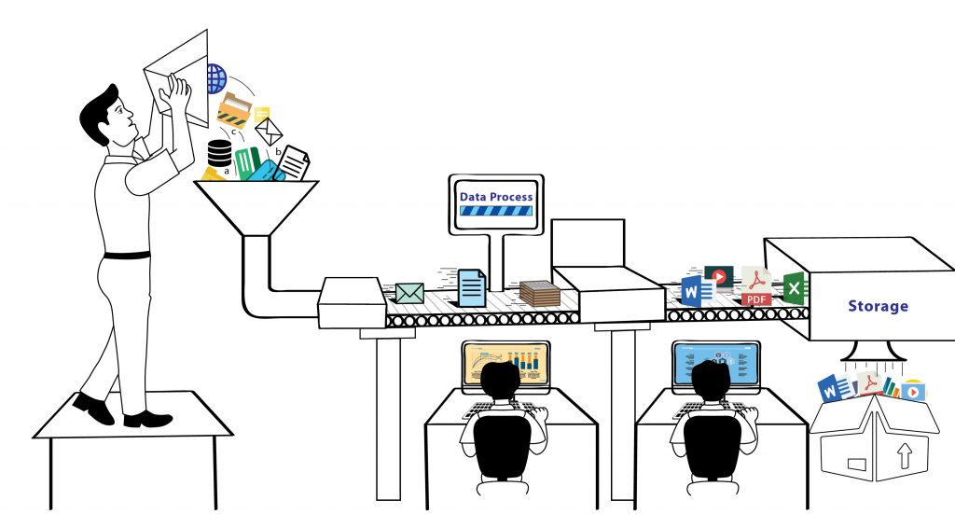
III Этап «Рабочий»
Обработка всех собранных материалов для рубрик журнала, редакция и оформление статей
Выпуск журнала

Slide 10

Сегодня в выпуске!
«Календарь памятных дат»
«Навигатор современных родителей»
«Осенний калейдоскоп событий»
«Играем и развиваемся»
«Внимание конкурс!»
«Наши руки не для скуки»
«Осенние загадки и стихи»
«С днем рождения!»
«Советы Айболита»
«Рекомендации специалистов»
« О чем говорят дети?»

Slide 11
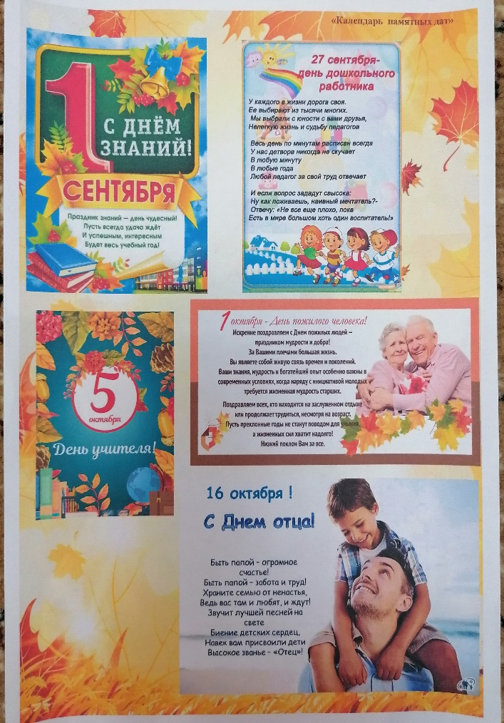

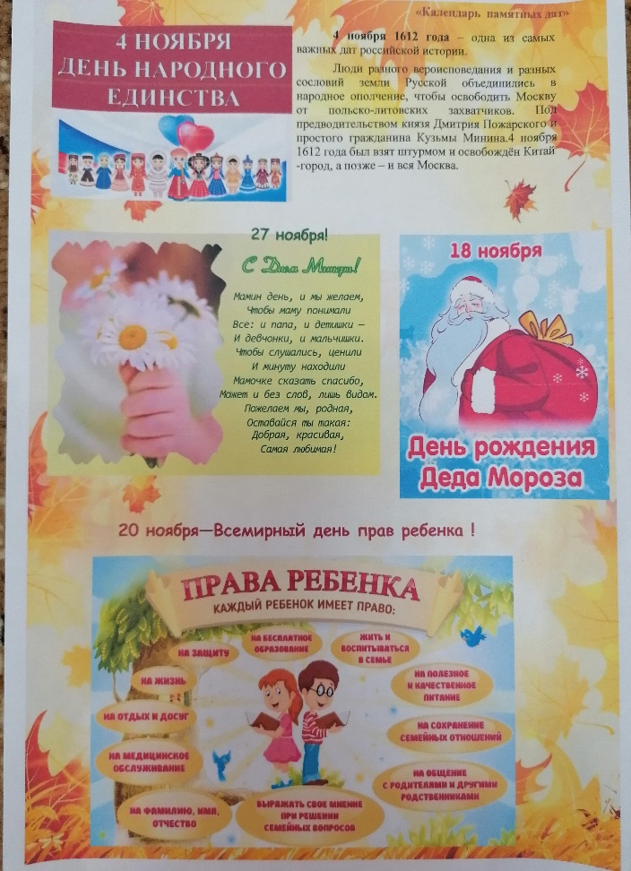
Рубрика «Календарь памятных дат»
Здесь публикуются приметы, пословицы истории народных праздников.

Slide 12

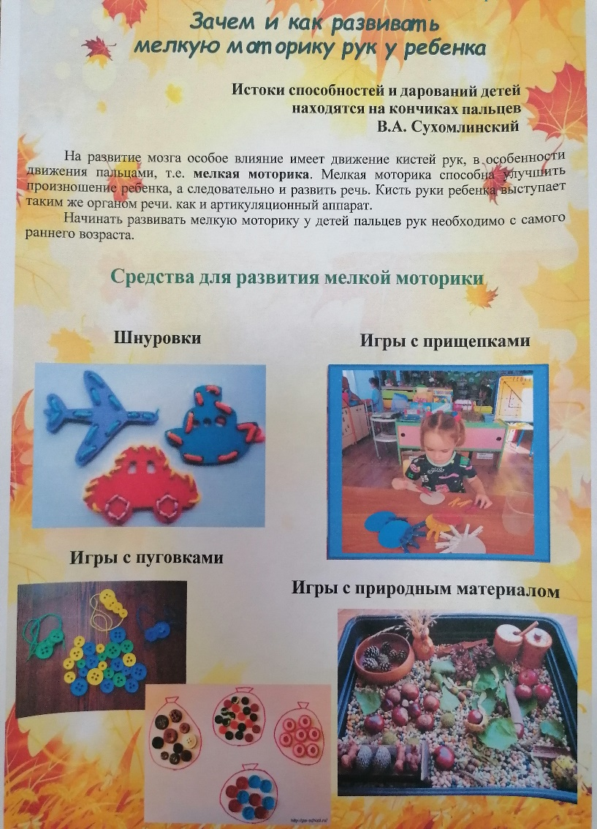
Рубрика «Навигатор современных родителей»
Здесь публикуется консультации рекомендации для родителей.

Slide 13
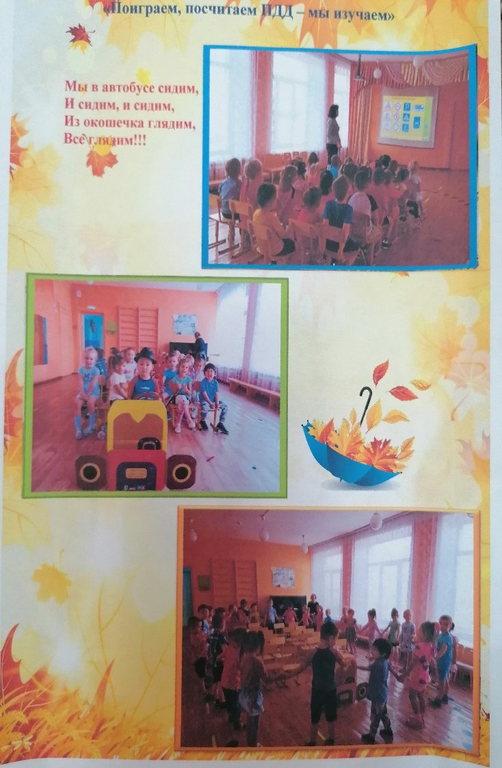

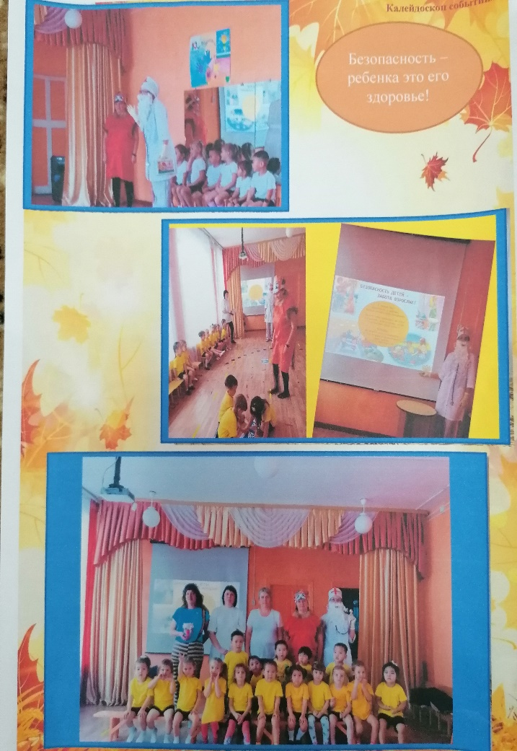
Рубрика «Осенний калейдоскоп событий»
В этой рубрике публикуется информация о планах, событиях, жизни группы с фотографиями утренников, открытых занятий и других мероприятий.

Slide 14
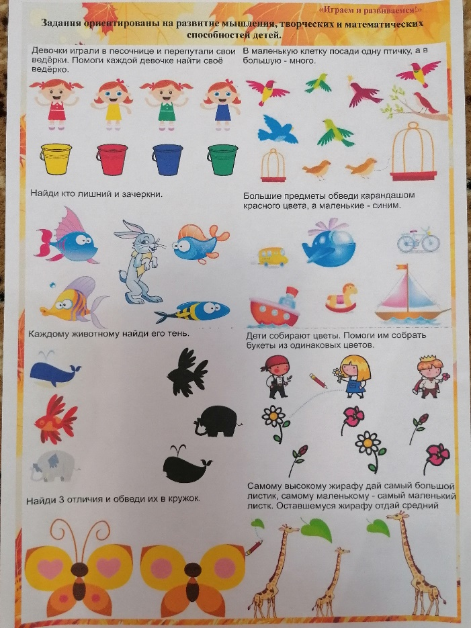

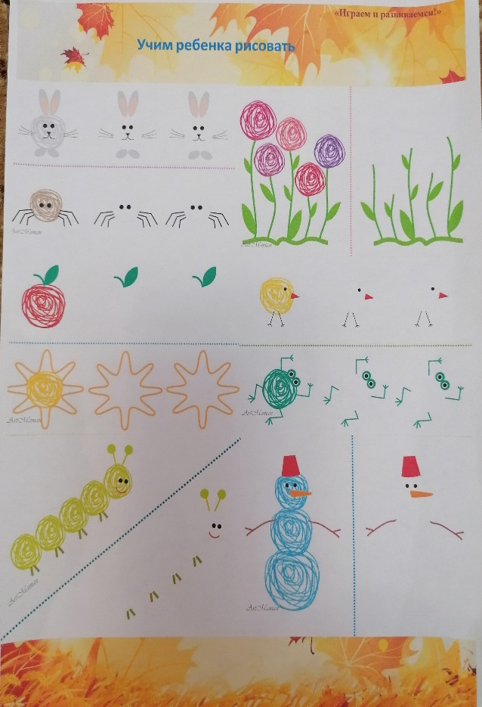
Рубрика «Играем и развиваемся»
В этой рубрике вы найдёте на странице развивающие задания ориентированы на развития, творческих и математических способностей детей среднего возраста.

Slide 15


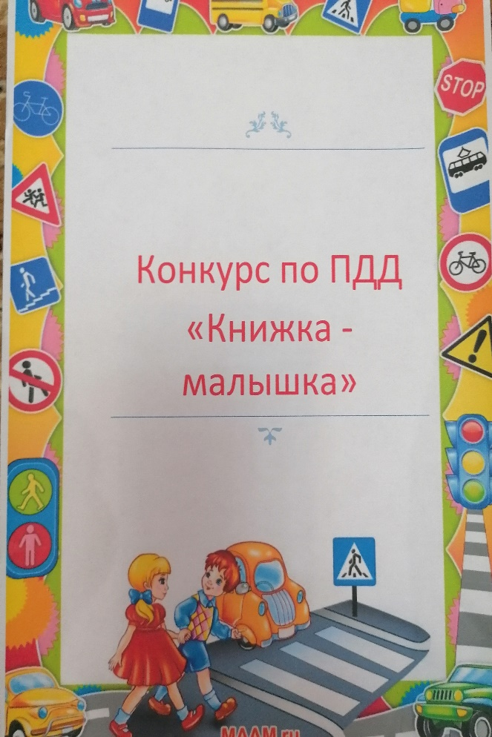
Рубрика «Внимание конкурс!»
В этой рубрике публикуется информация для родителей о конкурсах фотографий, поделок, творческих работ, подведение итогов.

Slide 16
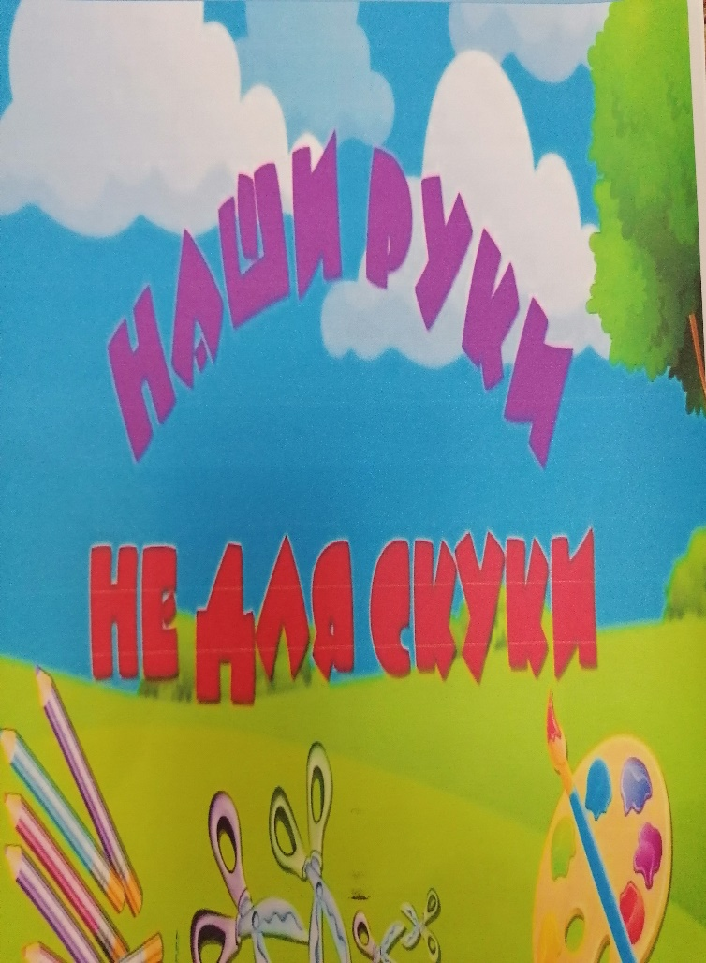
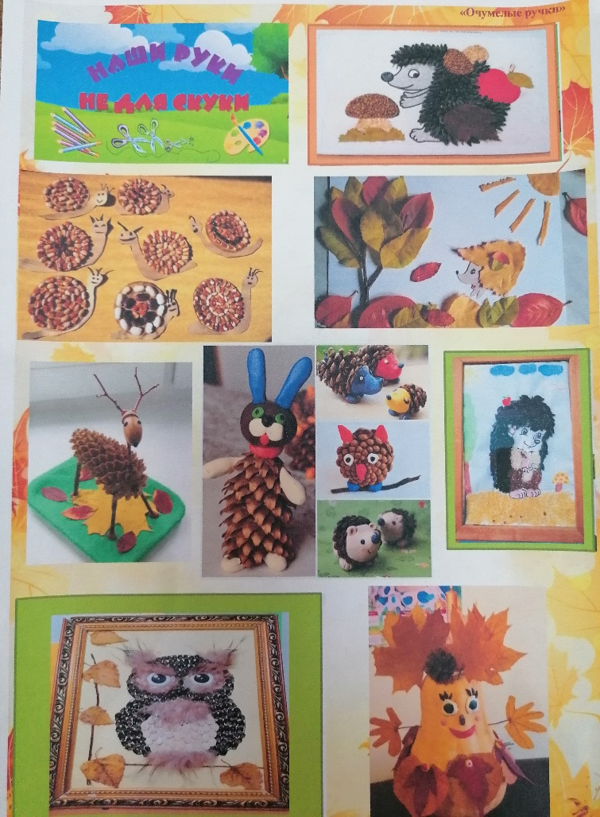
Рубрика «Наши руки не для скуки»
Творческие выставки в нашей группе представлены в различных формах: традиции, увлечения, интересы семьи и фотовыставки, выставки ,поделки, рукоделие и др.,

Slide 17

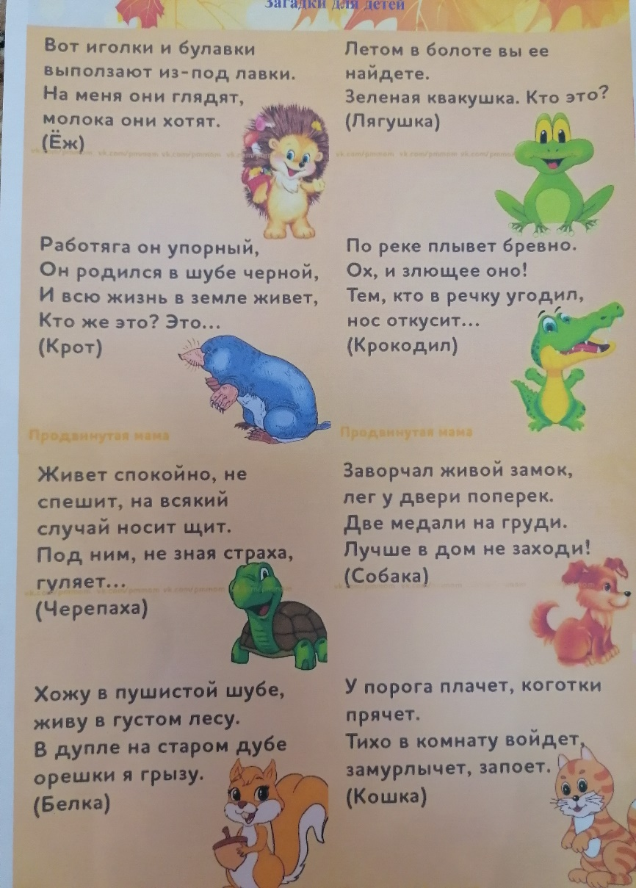
Рубрика «Осенние загадки и стихи»

Slide 18
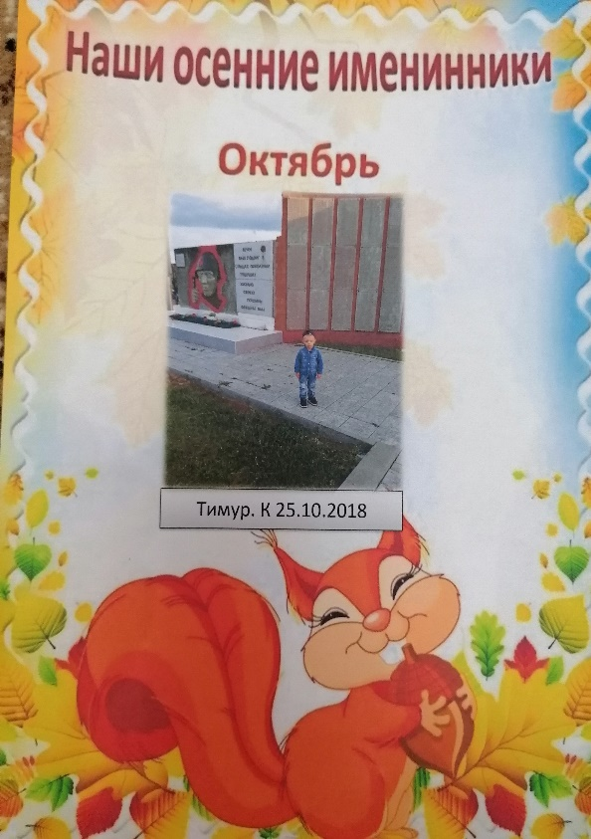

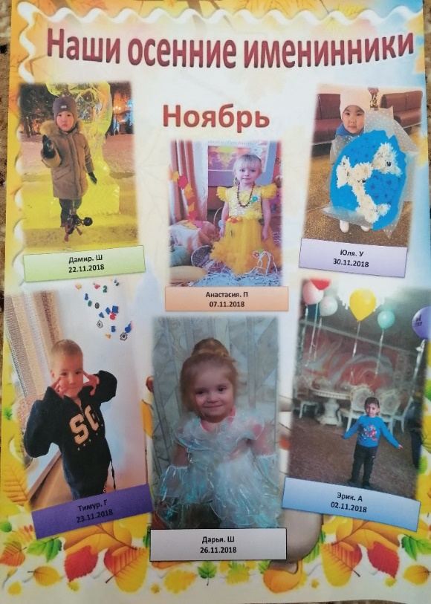
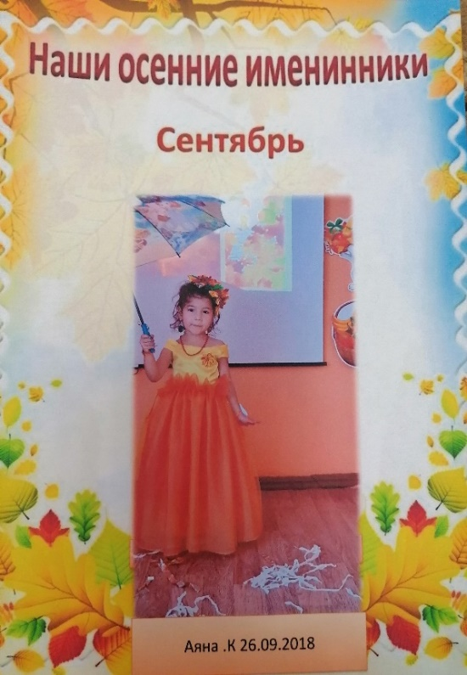
Рубрика «С днем рождения!»
В этой рубрике мы поздравляем наших сотрудников родителей и детей. Здесь публикуются благодарности родителям, активно участвующим в жизни детсада.

Slide 19

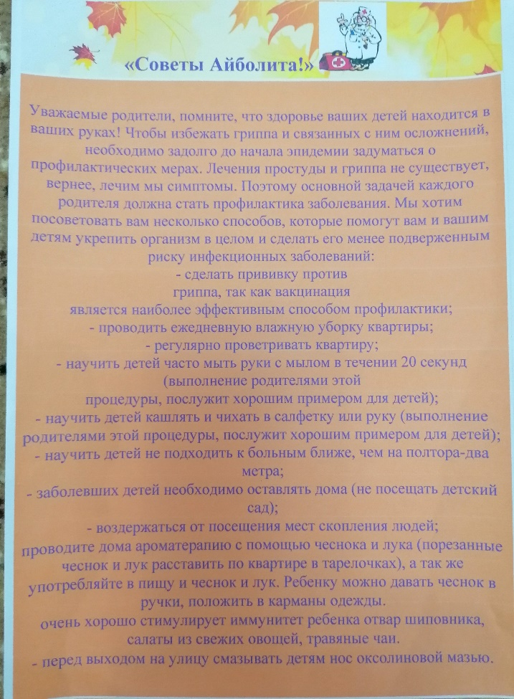
Рубрика «Советы Айболита!»
Эту рубрику ведут медсестра детского сада. Здесь предоставляются материалы, освещающие профилактике гриппа, о вакцинации против гриппа и.т.д

Slide 20
Рубрика «О чес говорят дети»
В преддверии праздника «День Матери» мы решили узнать у наших воспитанников, что они думают на тему «Для чего нужна мама"
С удовольствием делимся интересными ответами!
«Покупать сладости..»
Юля.У
«Гулять и веселиться..!»
Саша.Ж
Для чего нужна мама??
«Меня из садика забирать…»
Артем.Н
«Готовить кушать и кормить нас с папой»
Ярослав. И

Slide 21
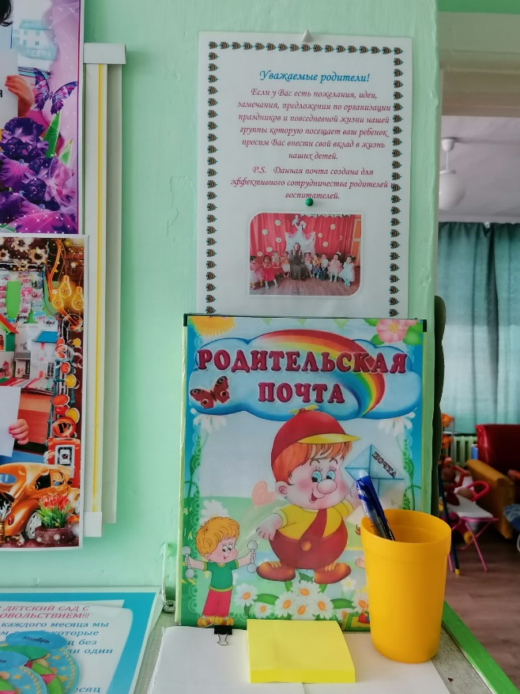

Обратная связь.
Для осуществления обратной связи в приемной группы размещен «Почтовый ящик», информация из которого вынимается и фиксируется у редактора 1 раз в 2 недели. В журнал можно написать заметку о секретах семейной педагогики, можно принять участие в конкурсах, которые время от времени объявляются.

Slide 22

Подумаем и создадим вместе!!!

Slide 23


Slide 24



